Slide 1
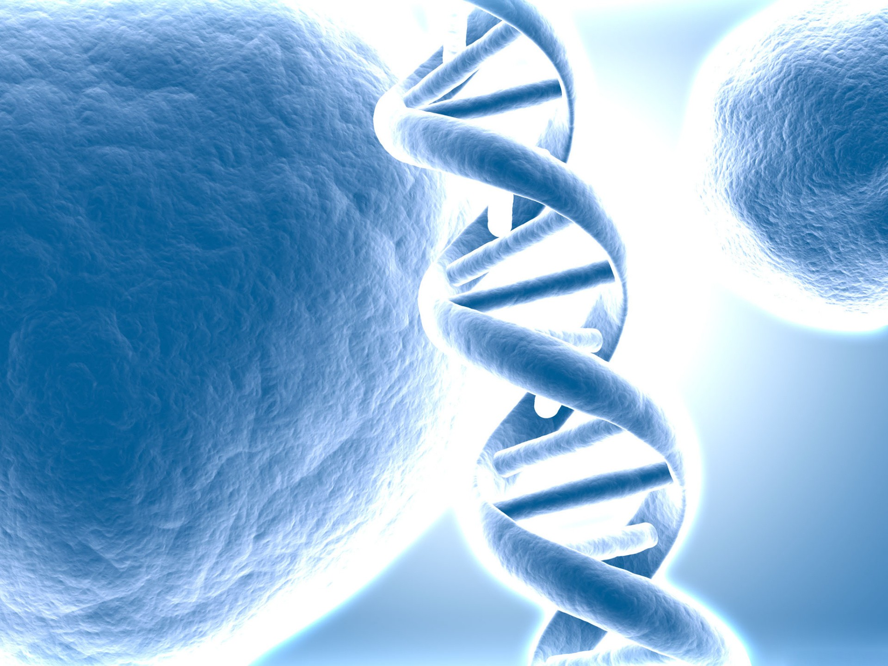
Наследственные
заболевания

Slide 2
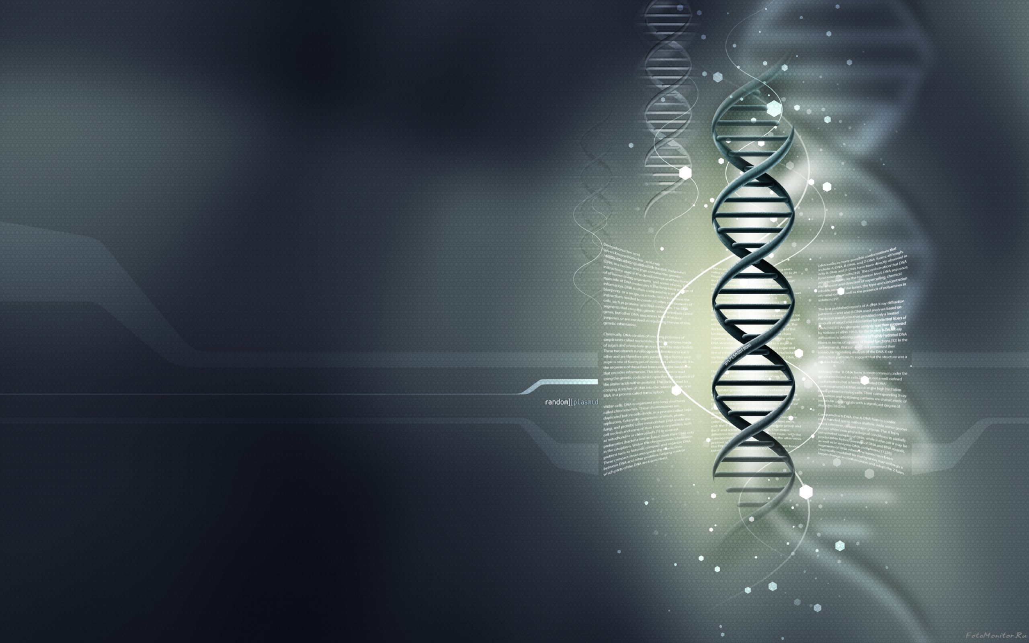
Роль генетики в здоровье человека трудно переоценить, поскольку достаточно часто именно она играет ключевую роль в предрасположенности человека к тем или иным заболеваниям.

Slide 3
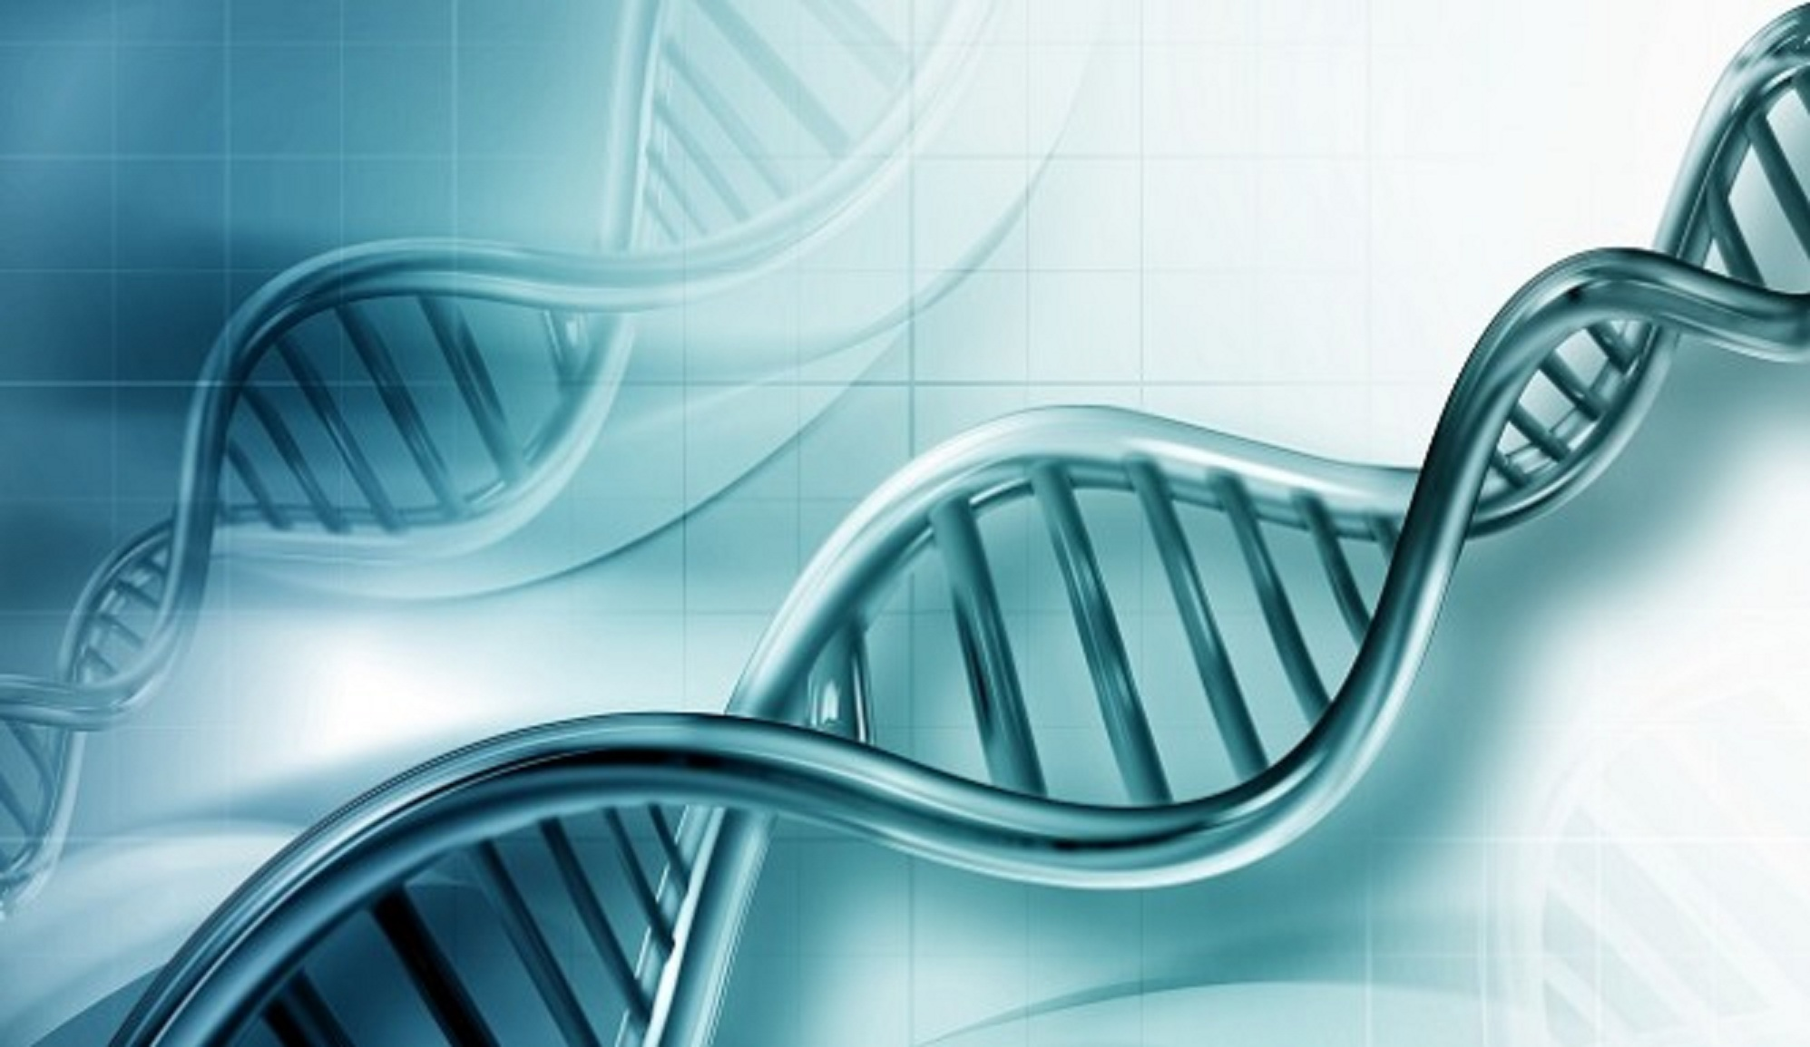
Генетический след можно найти практически в любом заболевании, причем это можно определить даже по силе противостояния различным вирусным заболеваниям.

Slide 4
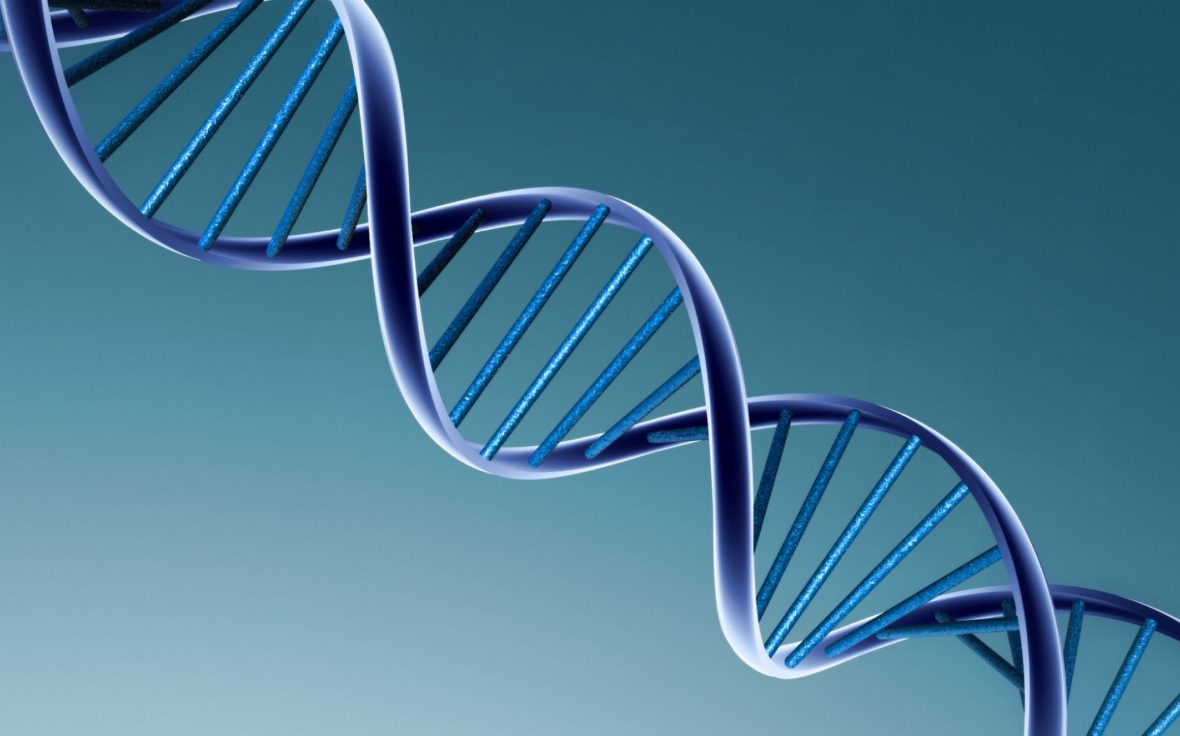
Все существующие наследственные болезни связаны с мутацией в генах, поскольку они играют ключевую роль в любом возникшем заболевании. Если в качестве примера взять муковисцидоз, то вероятность его появление среди общего числа новорожденных достаточно высока.

Slide 5
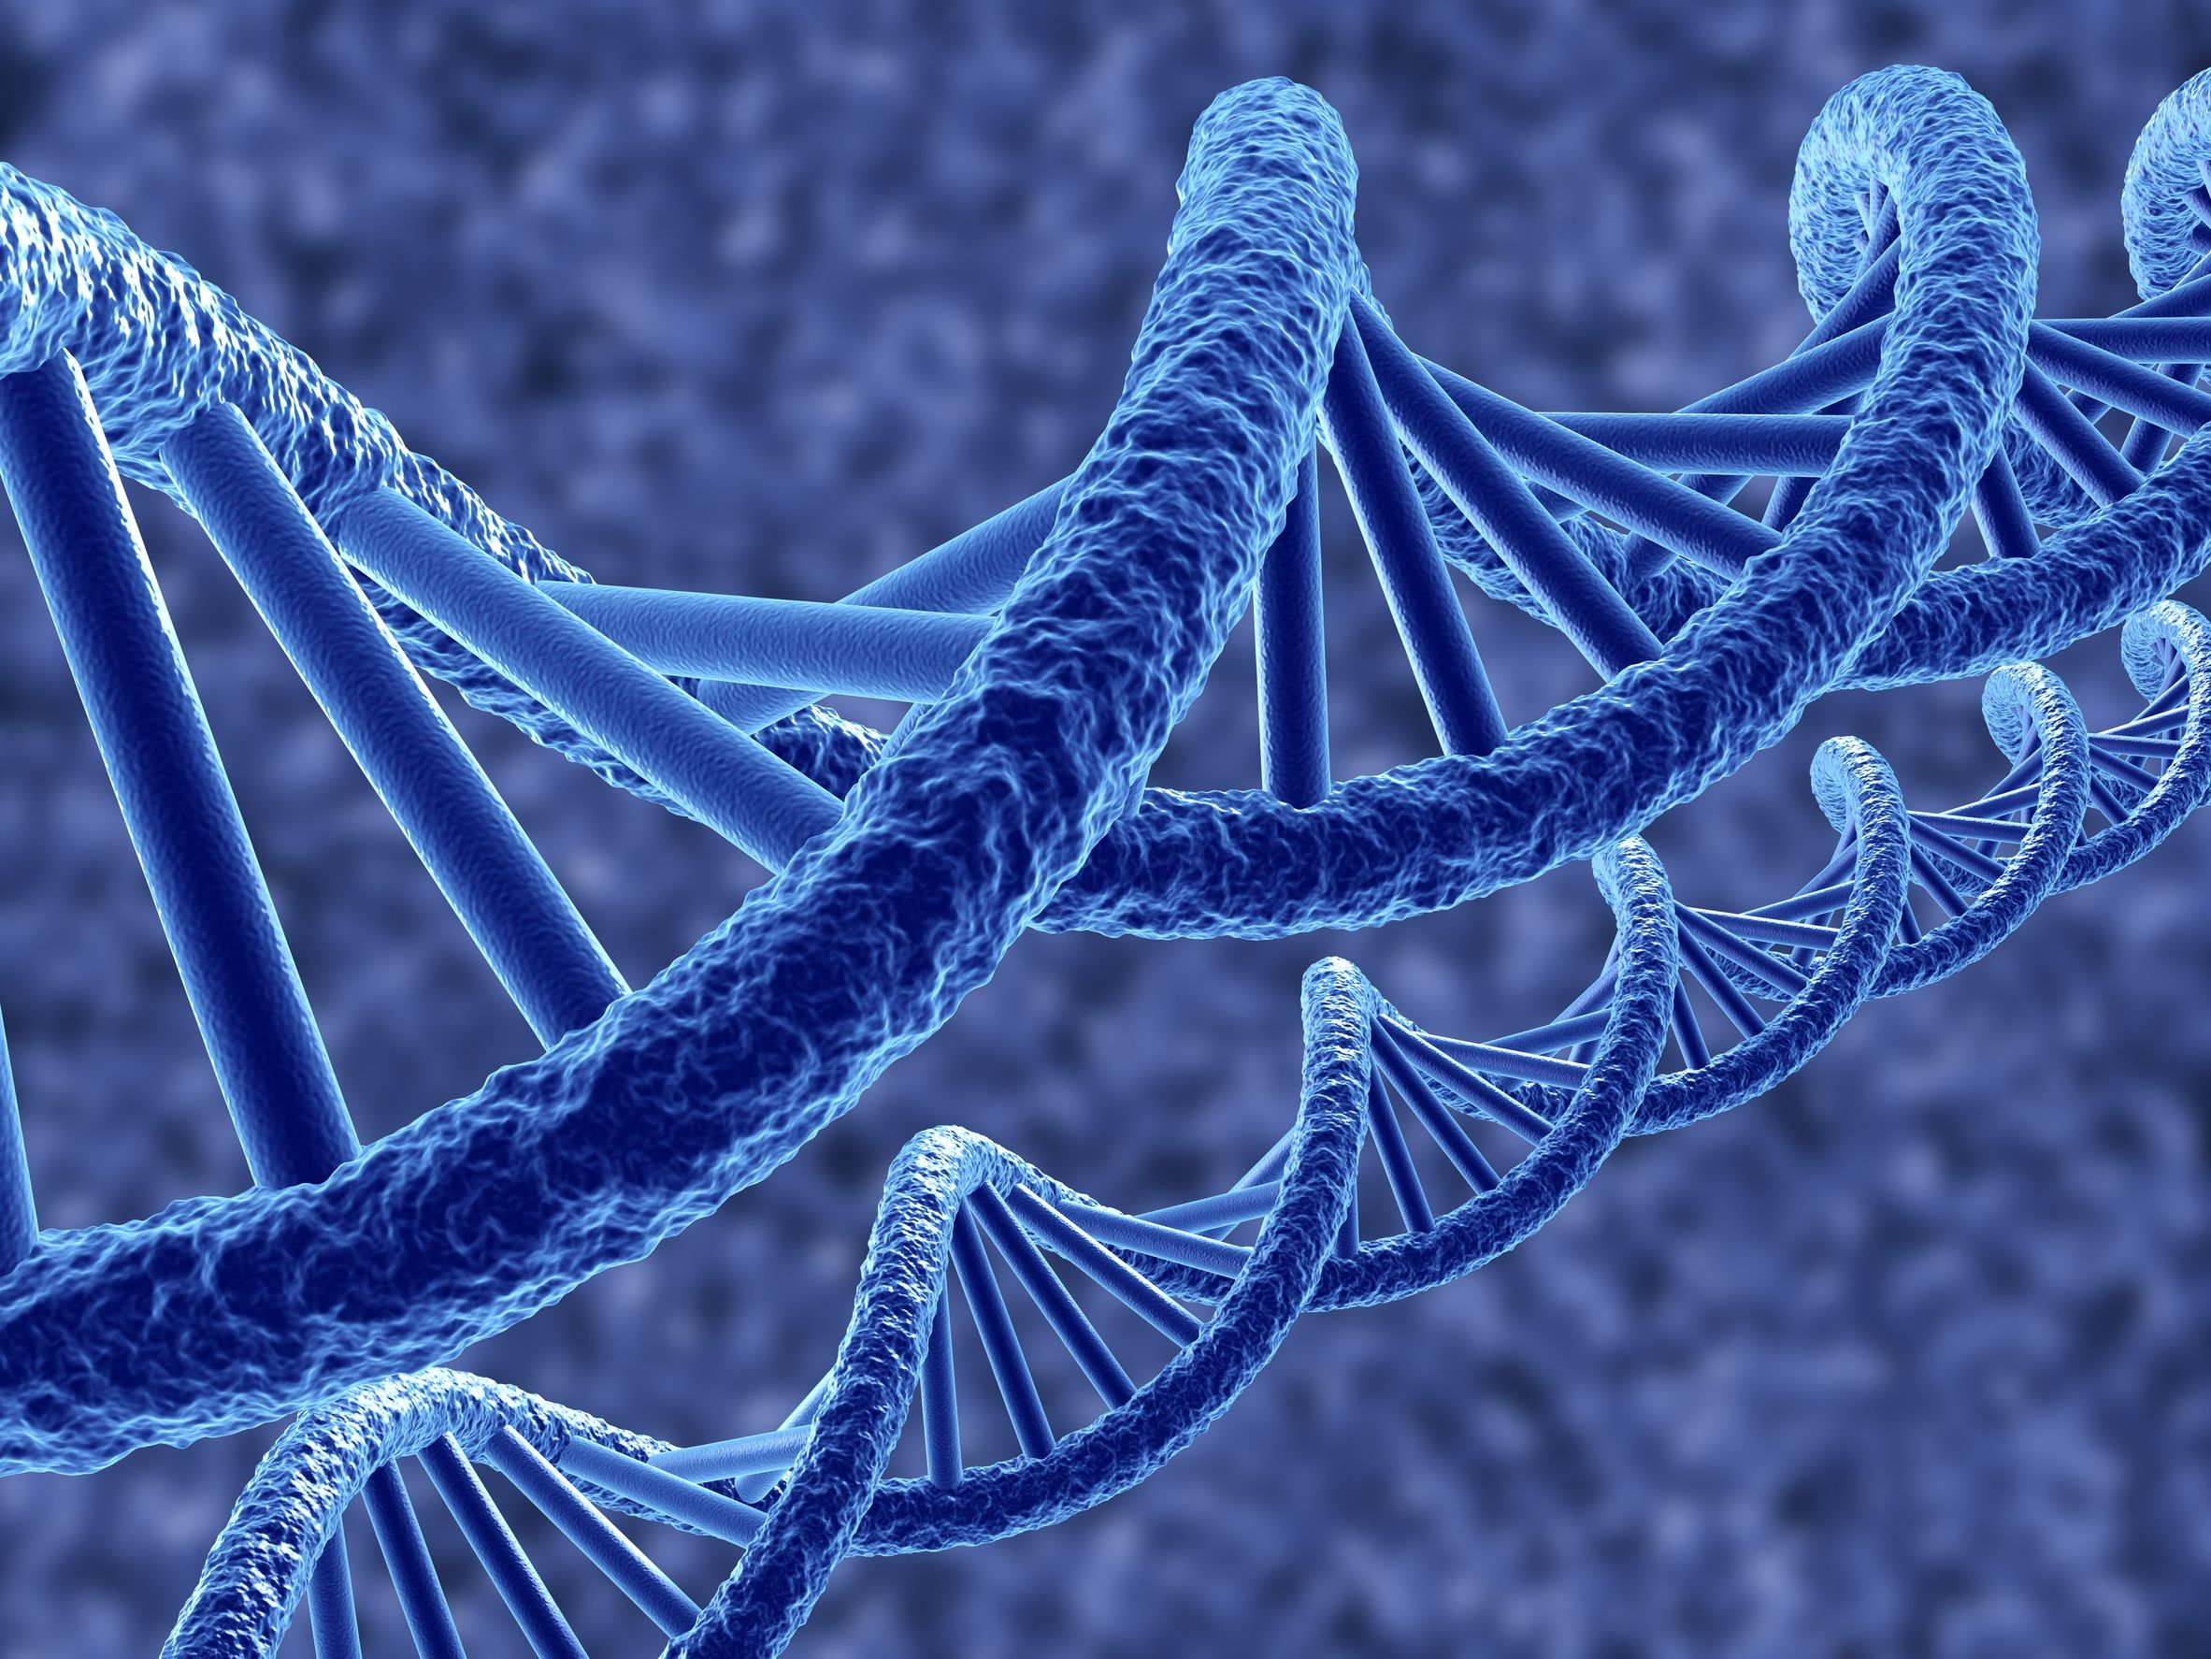
На 2000 новорожденный деток устойчиво приходится один случай этого генетического заболевания. Причем если взяться за статистику, то каждый 70-й европеец является ее потенциальным носителем.

Slide 6
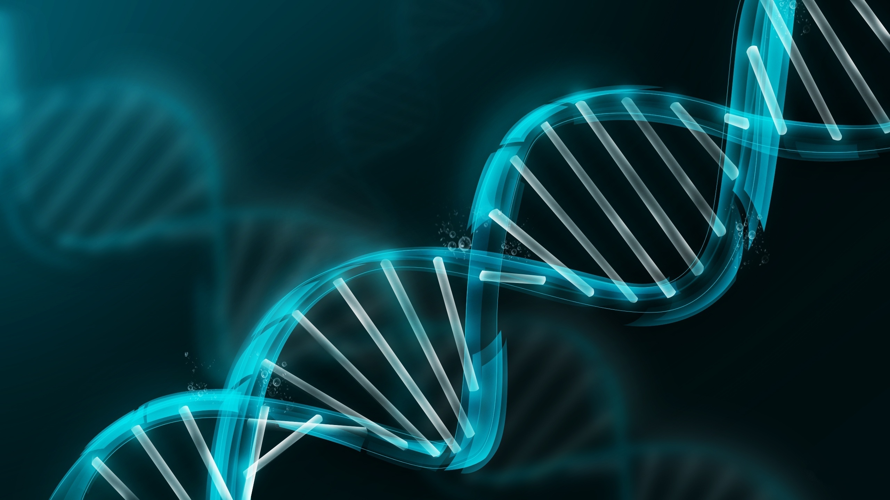
Помимо этого существуют еще и различные мультифакторные заболевания, которые также передаются по наследству. К их числу относятся болезни желудка, печени, сердца, сахарный диабет, и так далее.

Slide 7
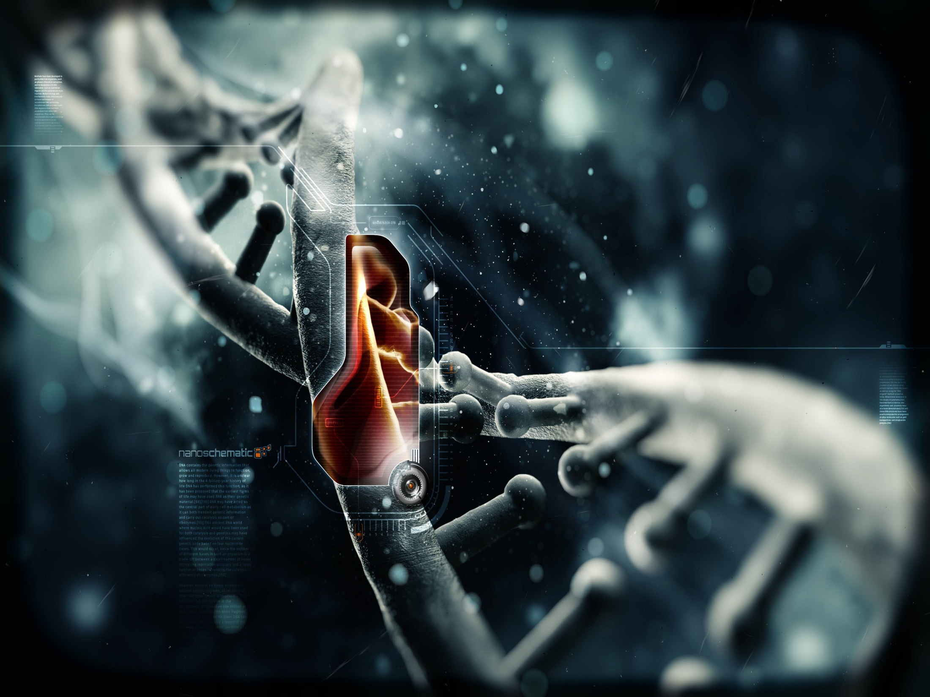
Эти болезни передающиеся по наследству достаточно распространены, однако стимулом к их возникновению могут послужить также вредные внешние факторы, включая экологию, систему питания и различные стрессовые ситуации.

Slide 8
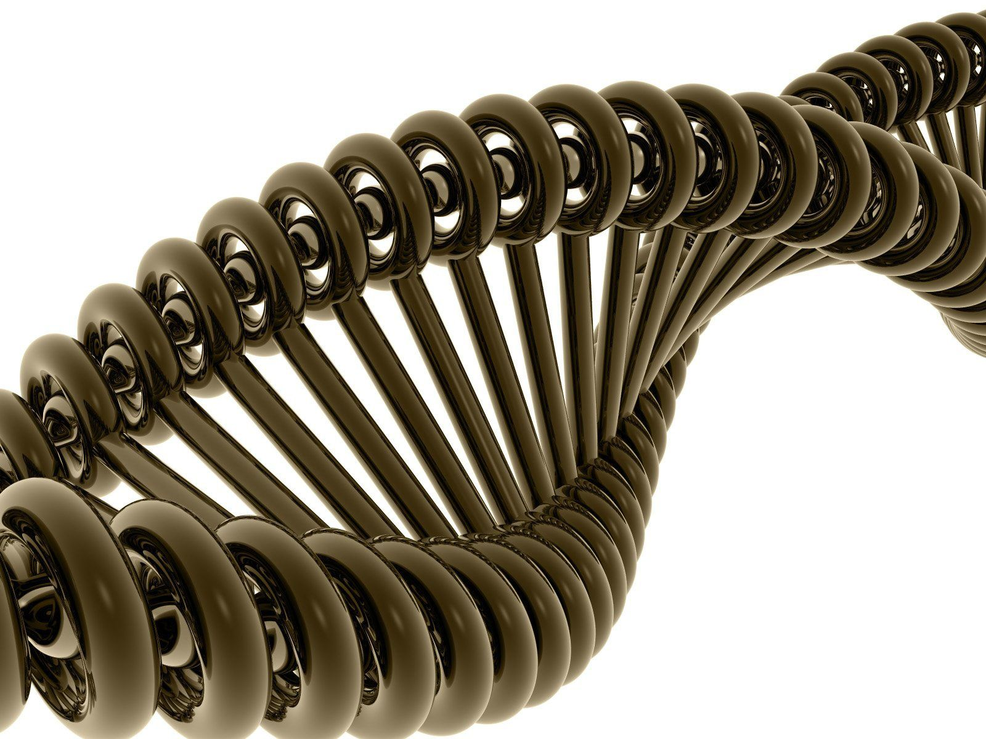
Диагностика наследственных заболеваний
Своевременная диагностика возможного генетического заболевания – гарантия не только будущего здоровья вашего ребенка, но и возможность прервать «генетическую цепочку» опасного заболевания, передающегося по наследству.

Slide 9
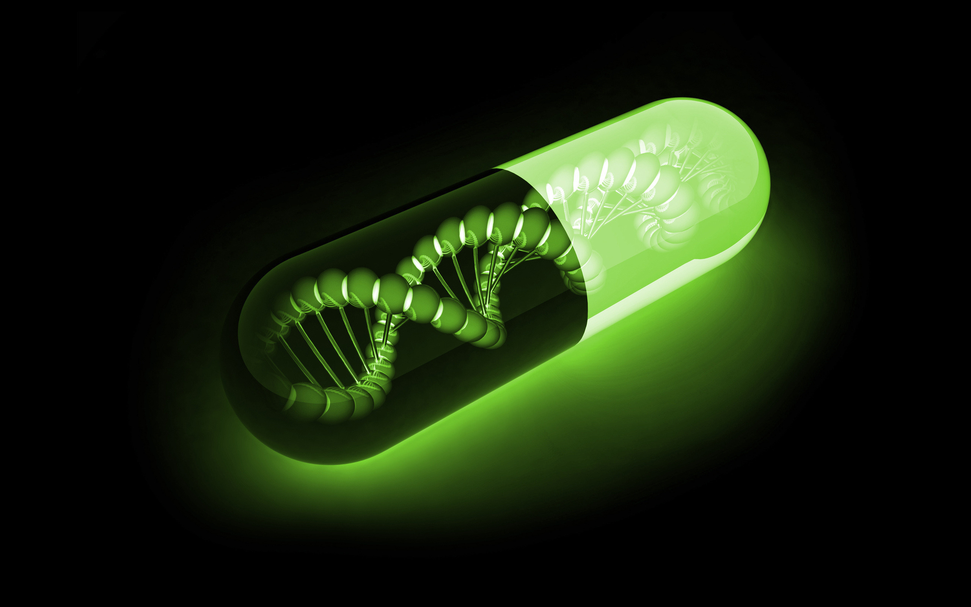
Современные технологии позволяют сегодня осуществить качественную диагностику наследственных заболеваний и генетической системы вашего организма с помощью специального чипа. Взяв на исследование вашу ДНК клетку из слюны или крови (в них содержится важнейший эпителий), с помощью современных медицинских технологий делается несколько их копий и на специальном чипе просматривается их качественных состав.

Slide 10
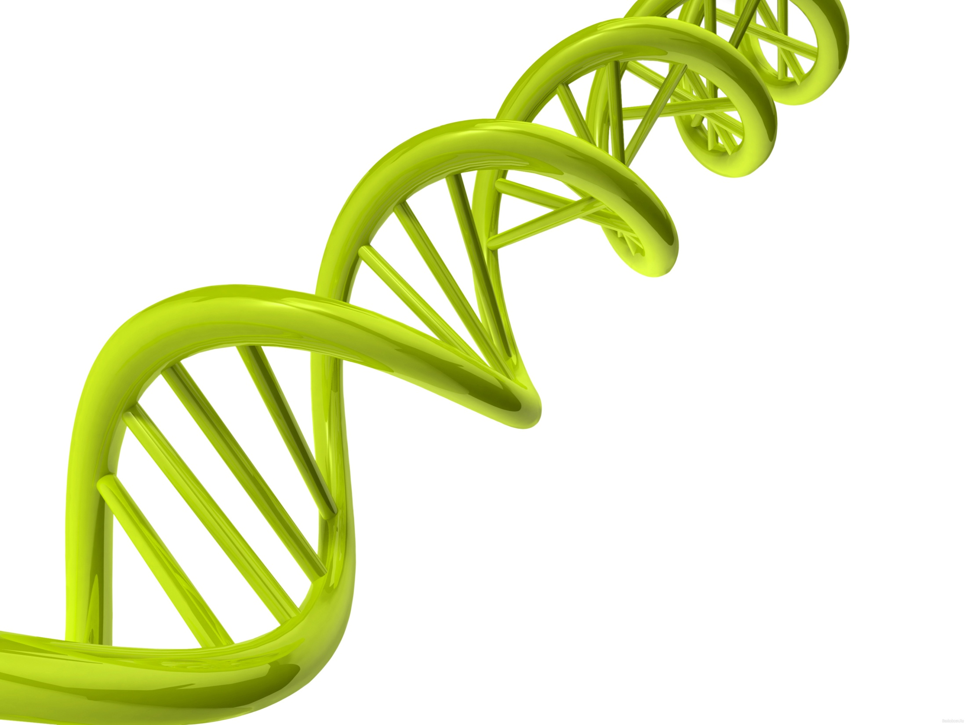
При наличии наследственной болезни некоторые участки такой генетической клетки будут затемнены, что позволит вовремя выявить поврежденную клетку и не дать ей перейти дальше по наследству вашим детям.

Slide 11
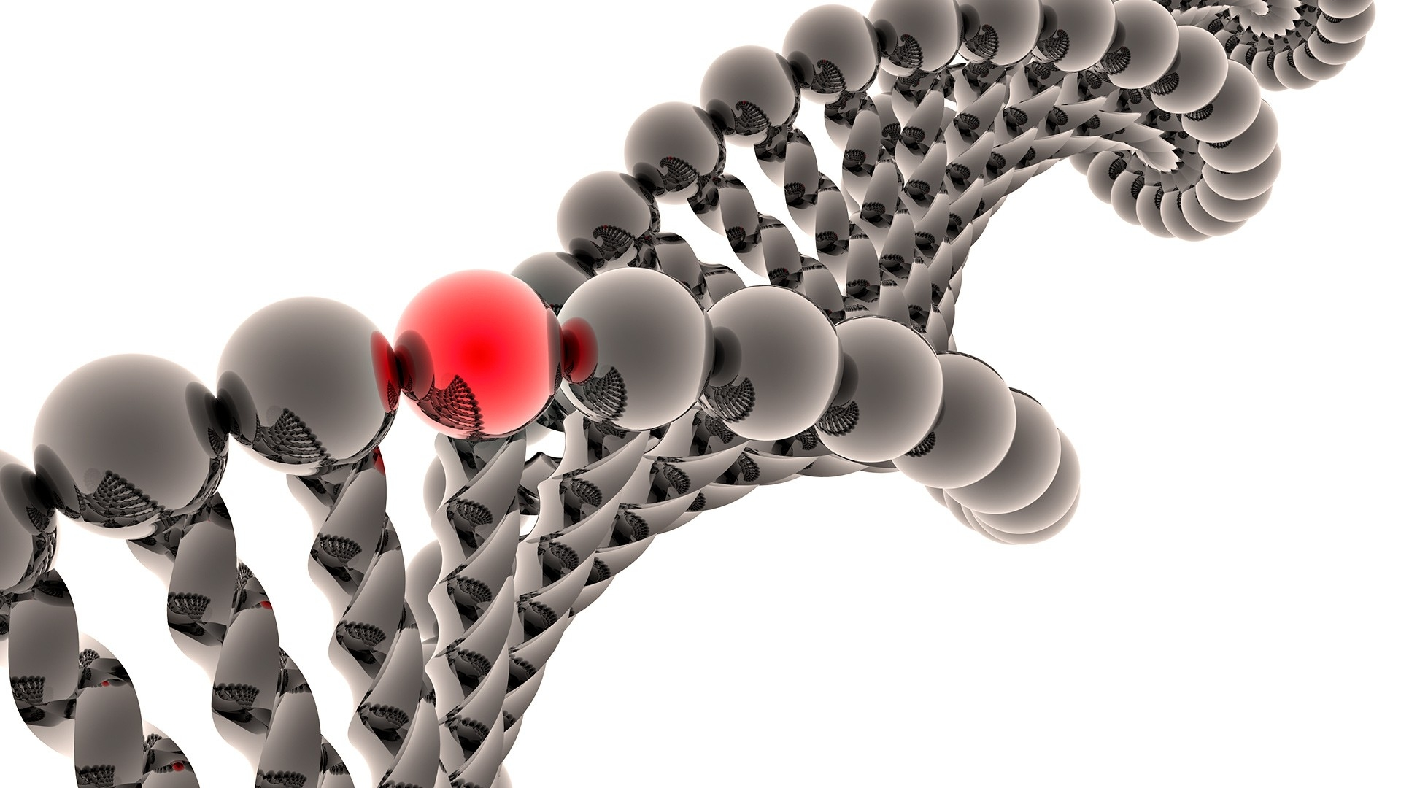
Таким образом, сегодня можно выбрать здоровый эмбрион еще до его попадания в матку, что позволит навсегда прервать опасную «генетическую цепочку».

Slide 12
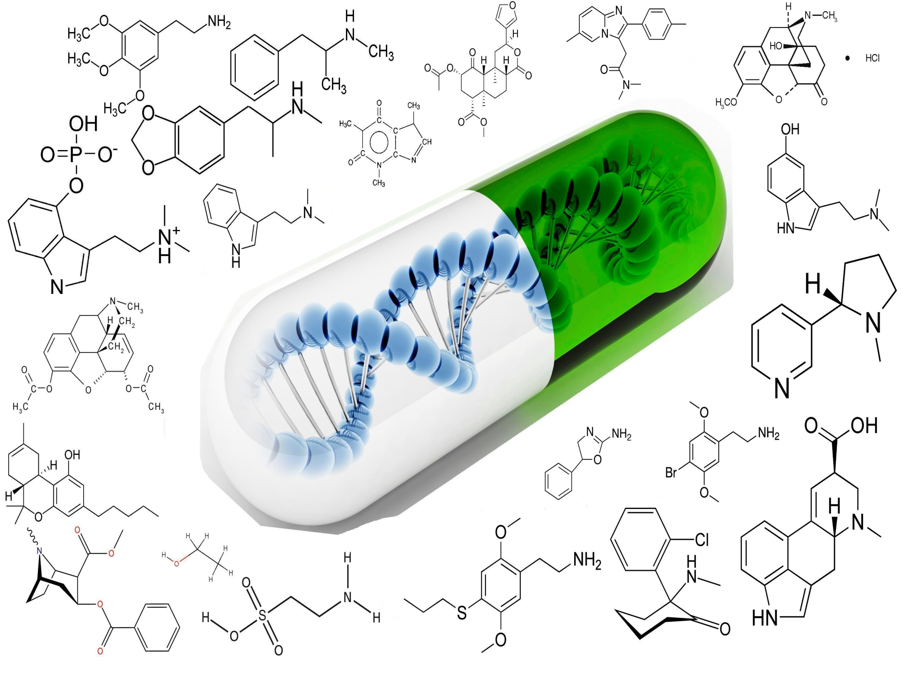
Болезнь Дауна
Многие матери детей с синдромом Дауна начинают винить себя в этом недуге. Однако ничьей вины в этом нет. Аномалия развития хромосом может возникнуть независимо от расы, климата и других факторов.

Slide 13
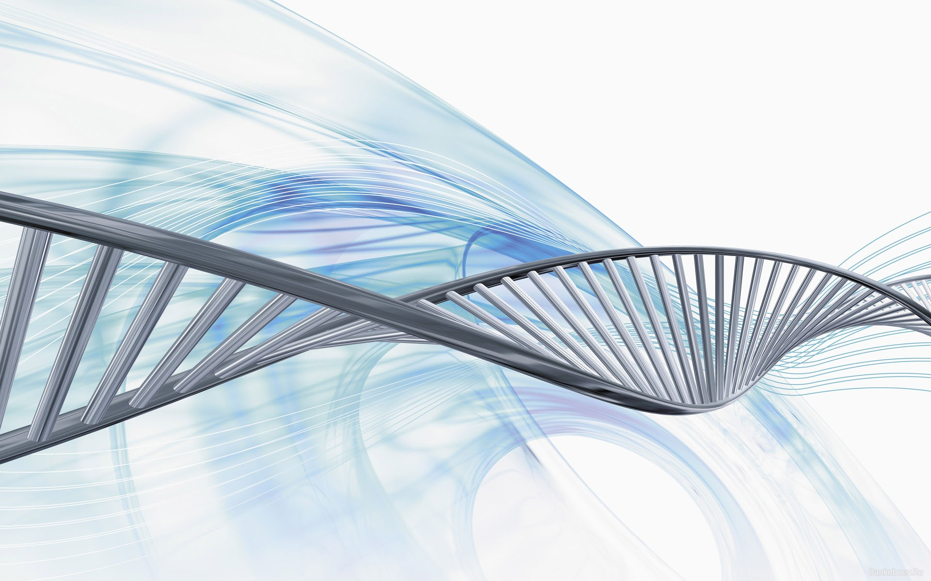
Синдром Дауна – это не болезнь, а генетическое состояние, при котором в организме человека присутствует лишняя хромосома. В нормальном организме содержится 46 хромосом. Они располагаются парами – половина пар от матери, другая половина от отца.

Slide 14
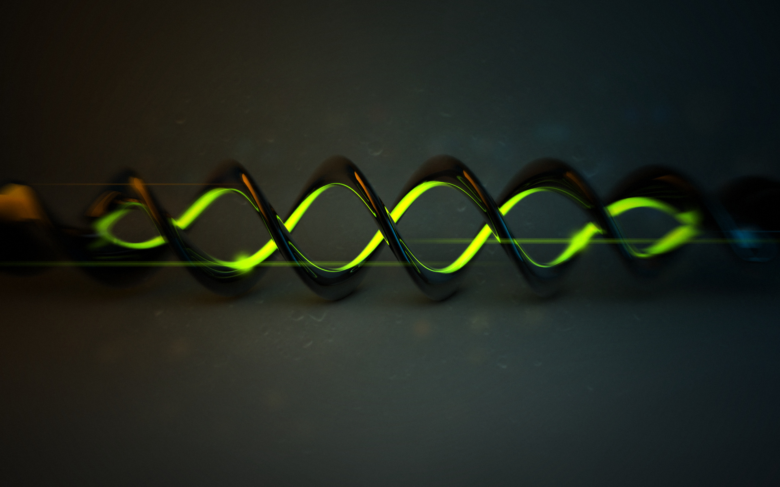
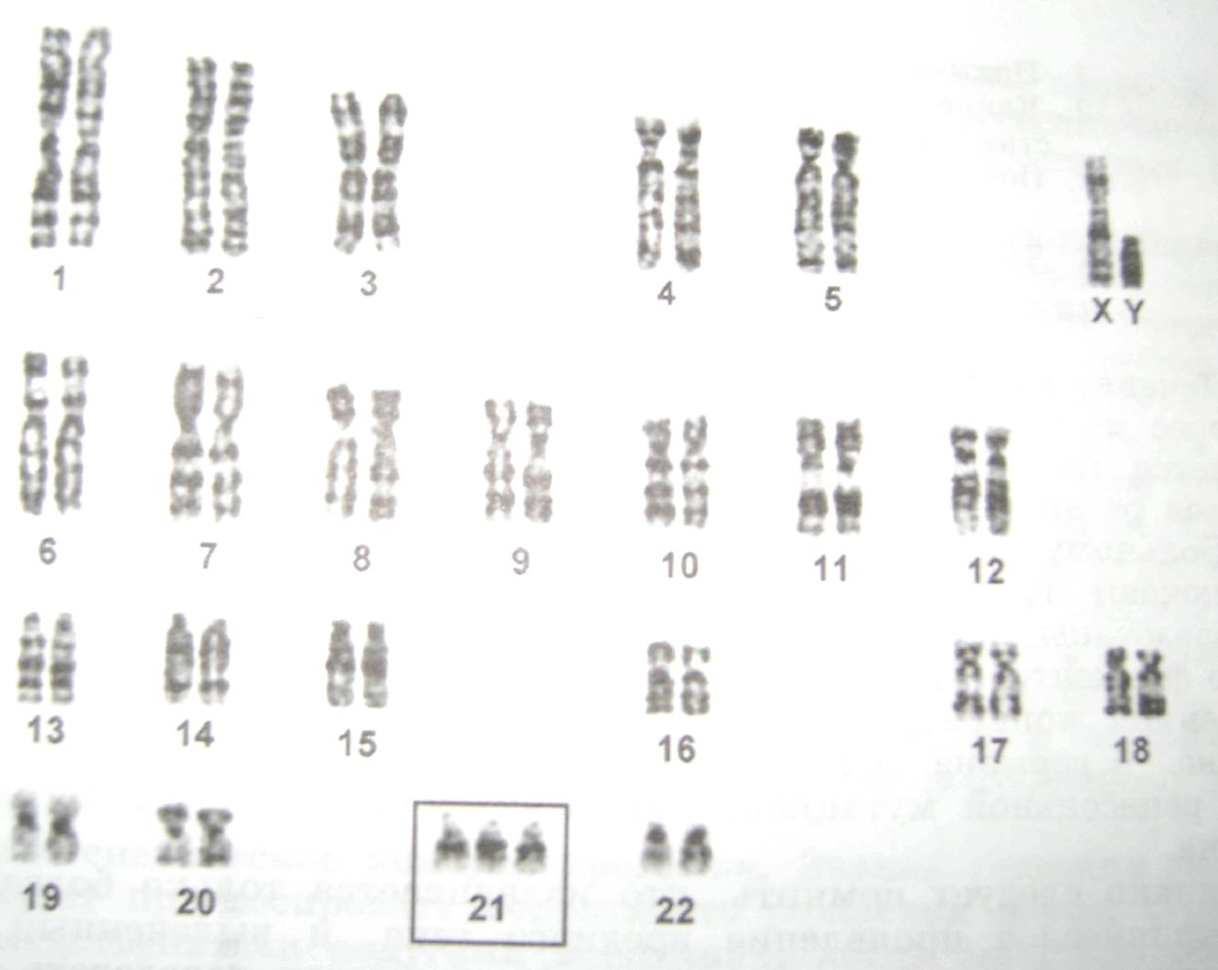
При синдроме Дауна в 21-ой паре присутствует не 2, а 3 хромосомы, поэтому в клетках и оказывается 47 хромосом. В таких случаях обычно у родителей не наблюдается проблем на генном уровне.

Slide 15
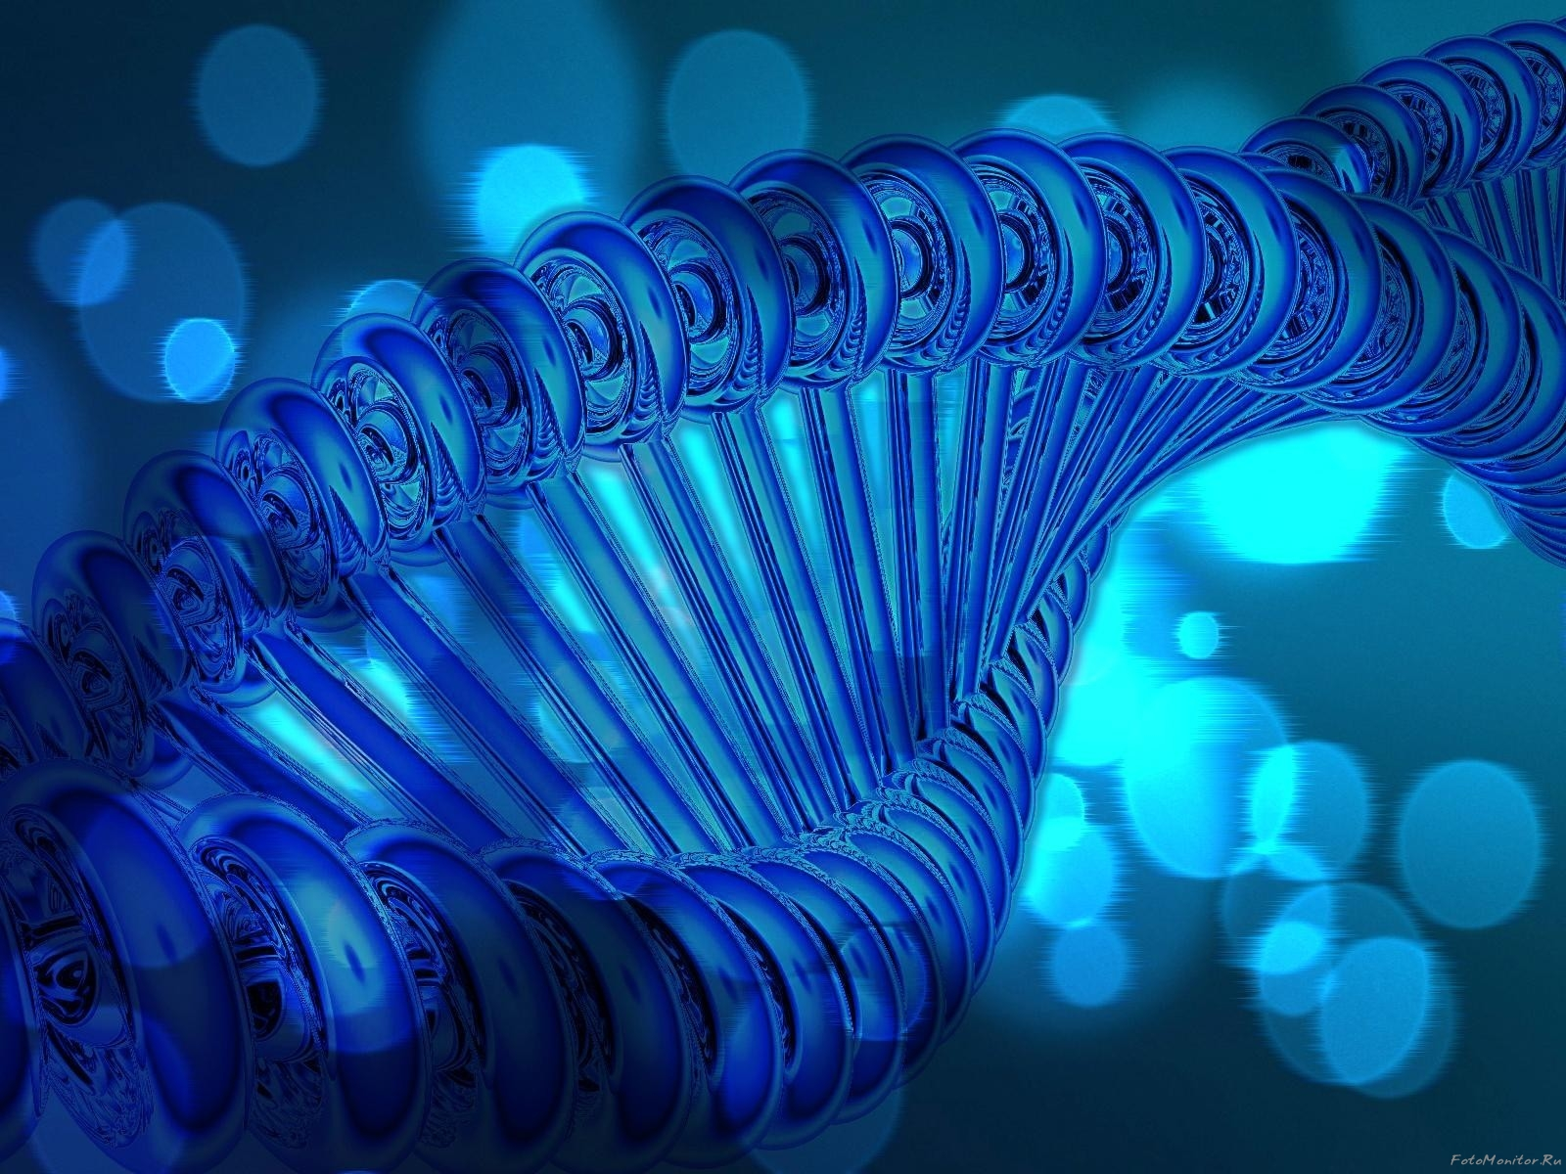
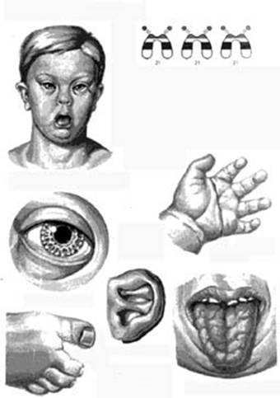
Наличие этой хромосомы приводит к тому, что ребенок медленнее развивается, медленнее и хуже учится. Это не значит, что ребенок вообще не будет развиваться. Дети с синдромом Дауна обучаемы, просто процесс обучения проходит у них немного медленнее и труднее. При этом каждый ребенок индивидуален, с набором характеристик и способностей, присущих только ему одному.

Slide 16
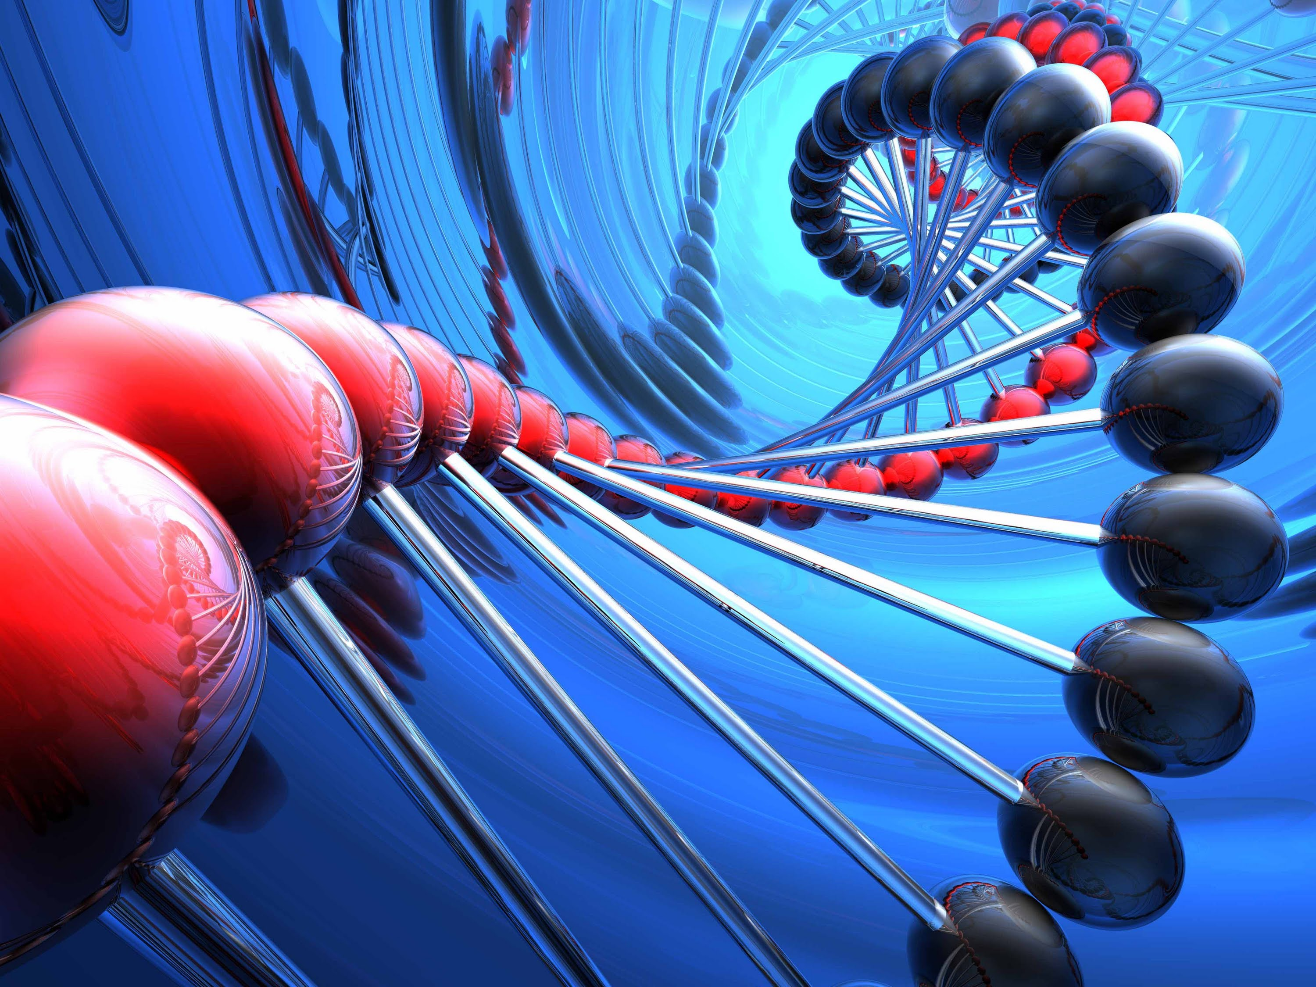
Если ребенок с синдромом Дауна растет в любви и заботе, он развивается гораздо быстрее и легче. Для них очень важно положительное отношение к себе. Поэтому такому ребенку гораздо лучше расти в семье, а не в интернате.

Slide 17
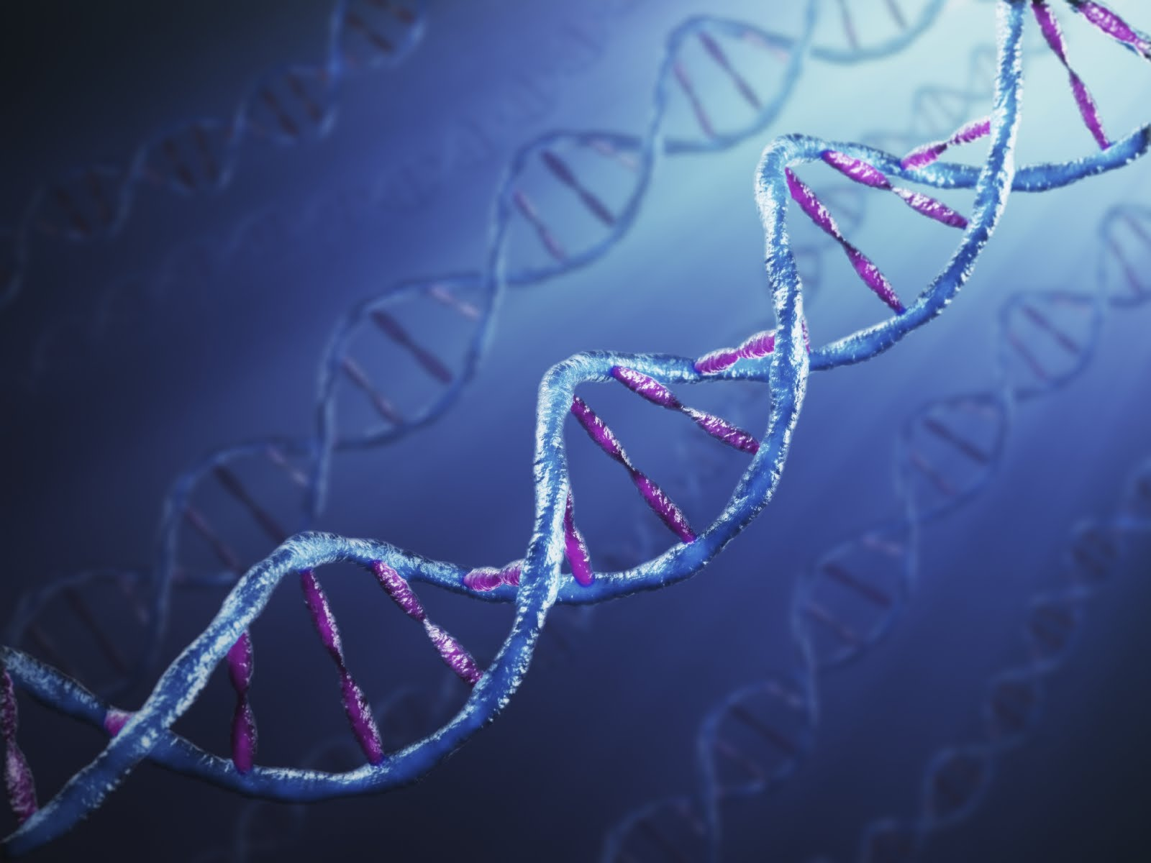
Еще один миф заключается в ошибочном представлении людей с синдромом Дауна агрессивными личностями, которые опасны для общества. На самом же деле люди с синдромом Дауна очень дружелюбны, но как у любого человека, у них может меняться настроение. В истории нет ни одного преступления, совершенного человеком с синдромом Дауна.

Slide 18
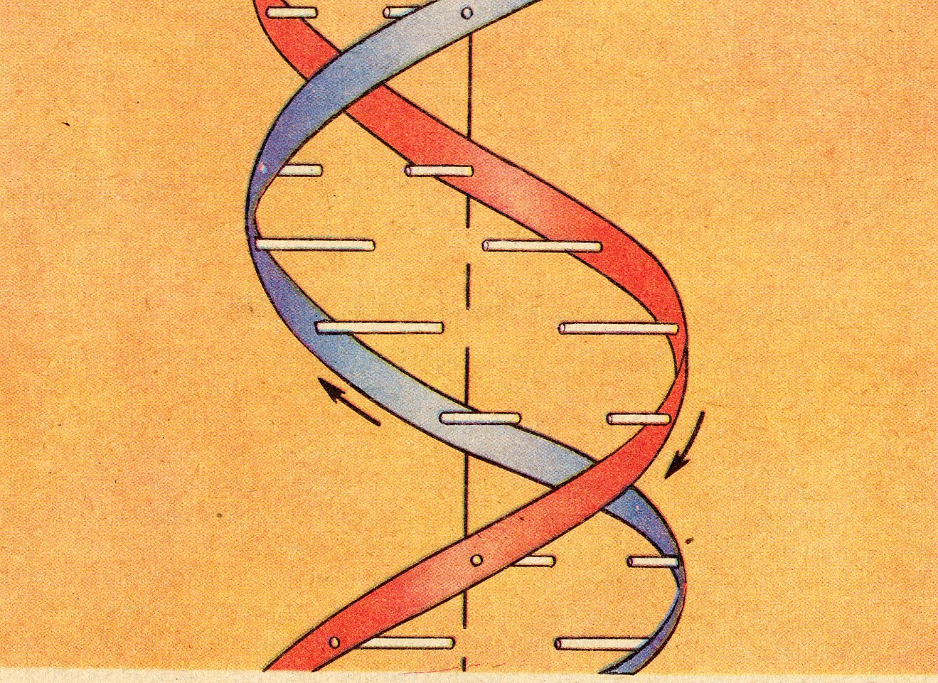
Подготовила
Ученица 11-А класса
Федорук Юлия

